Slide 1

Jak postavit počítač

Slide 2
Vybírání komponentů
Vybíraní komponentů je důležitou částí při skládání PC
Všechny komponenty musí být kompatibilní s ostatníma
Zároveň musí tvořit funkční celek
Musí se vypočítat náročnost sestavy pro správného vybráni zdroje
Je doporučováno mít komponenty od stejného výrobce, ale není to nutností
Můžete použít stránku která vám pomůže vypočítat spotřebu
Také můžete použít šikovnou stránku na poskládání počítače

Slide 3
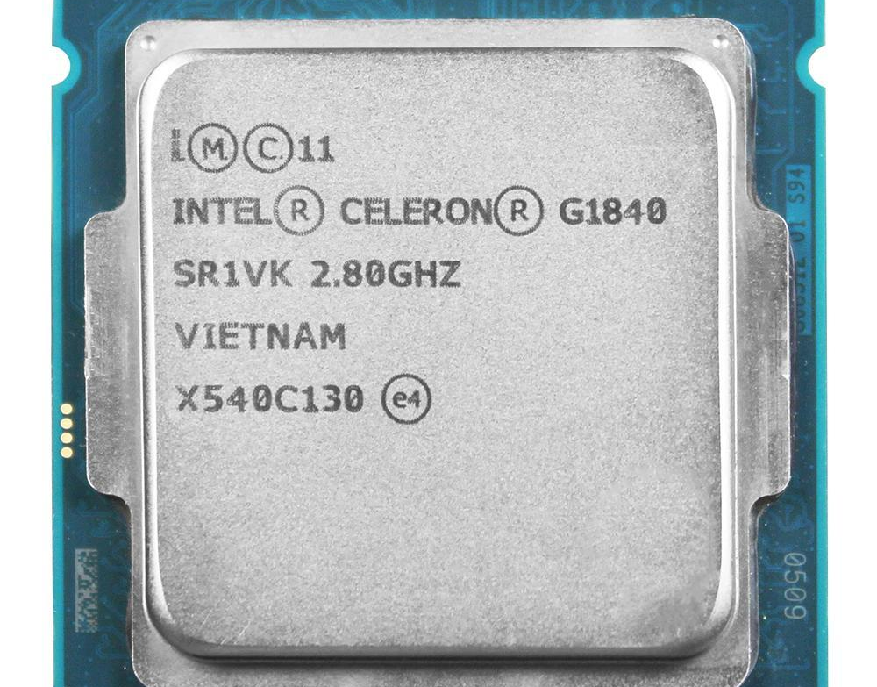
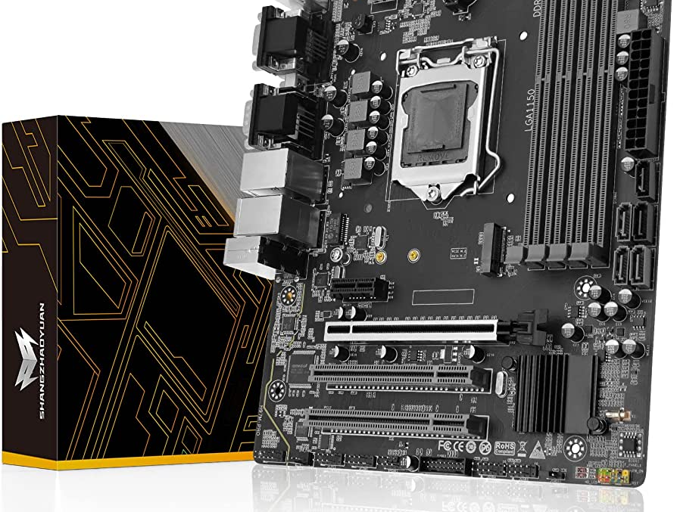
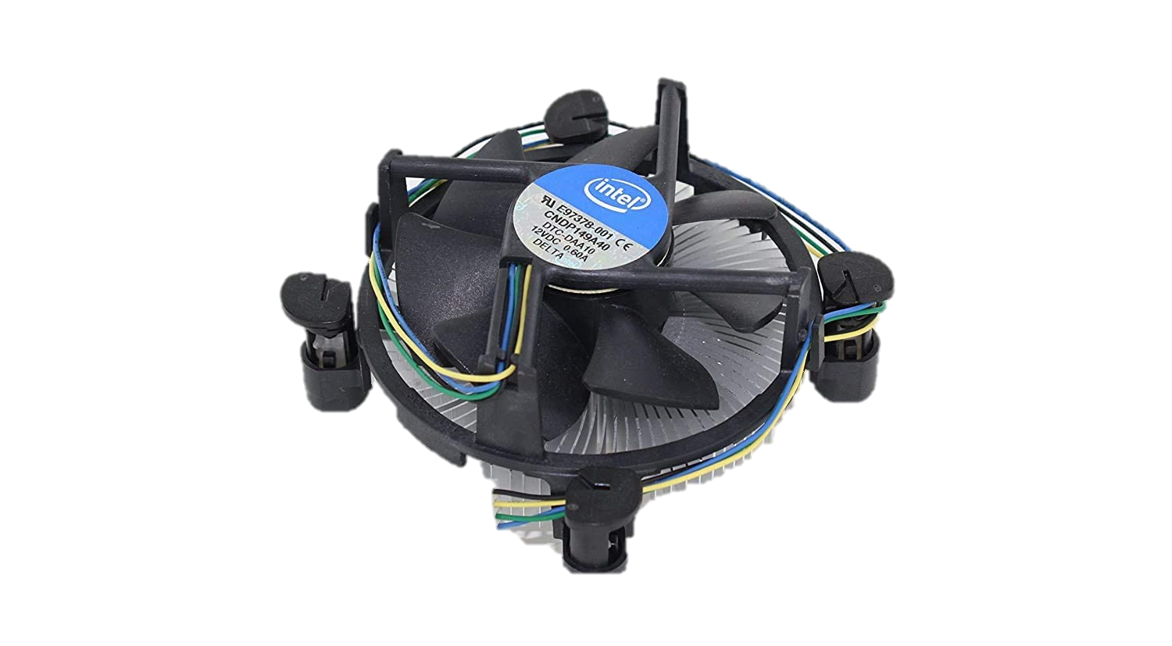
CPU a chladič
CPU má socket jako je třeba(LGA 1150)
Takže to znamená že musí i základní deska mít stejný socket
Komptabilita základní desky a CPU, najdete na stránkách výrobce
K tomu musíte pořídit správný chladič a hlavně dostatečně výkonný
Kdyby jste měly CPU s předatováním tak by se mohl přehřívat

Slide 4
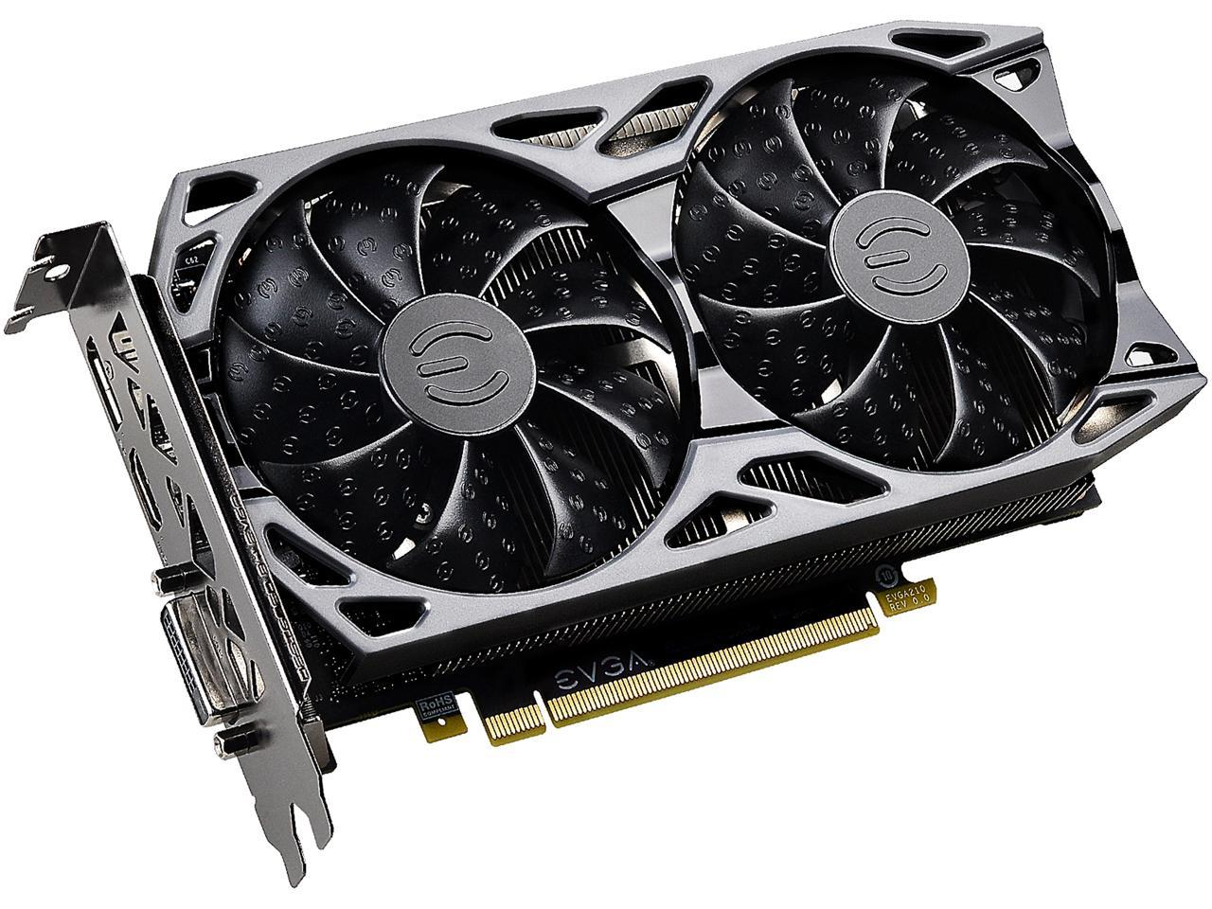
Grafická karta
Grafická karta může být integrovaná, ale zjistěte si to na stránkách výrobce
Je taky dedikovaná, ale ta se musí dát do PCIe-16x
Grafickou kartu vybírejte podle toho co budete chtít dělat
Grafické karty se mohou opravdu prodražit, kvůli jejímu výkonu
Na standartní účely (sledování filmů/videií) vám bude stačit GK v rozmezí od 2000 – 4000 Kč
Pro herní účely vám bude stačit od 6000 – 15000 Kč
Pro herní nadšence se pohybujeme od 15000 – 60000 Kč, ale to jsou už extrémní případy

Slide 5
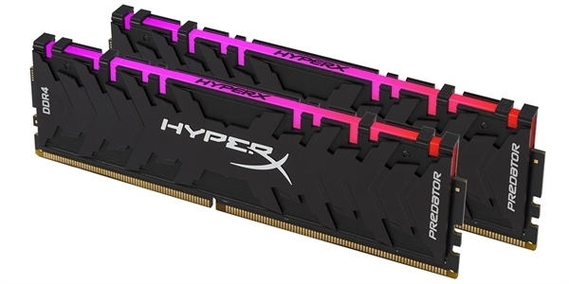
rAM
Také se vybírá podle toho k čemu budete používat váš PC
Dnešní standart se pohybuje od 8-16 GB
Ale dá se dnes zvětšit až na 32 GB a výš
Rámky mají také taktovací frekvenci, pro kontrolu si zkontrolujte u výrobce základní desky
Můžou se osazovat duálně/trojně/čtverně ale to až u základní desky

Slide 6
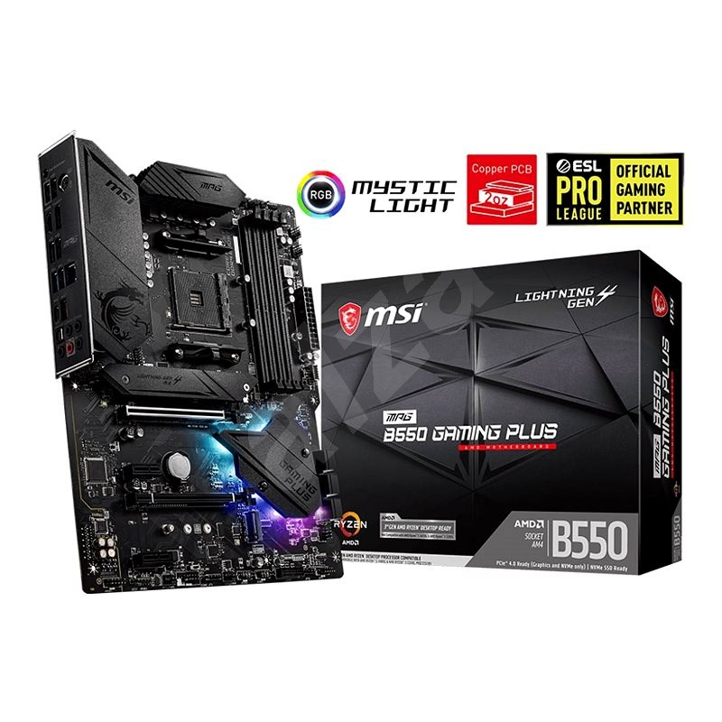
Základní deska
Můžeme si vybírat podle výrobce ASUS, Gigabyte…
Můžeme vybírat podle počtu RAM slotů, socket na CPU, možnosti připojení(LAN, WIFI)
Podle počtů SATA kabelů
Zadní panel neboli I/O shield, je důležitý aby se počítače nedostal prach
V balení naleznete šroubky pro uchycení ZK
Dělá se v několika variantách (ATX, mini ATX…)
Základní deska musí být kompatibilní s ostatníma komponentami

Slide 7
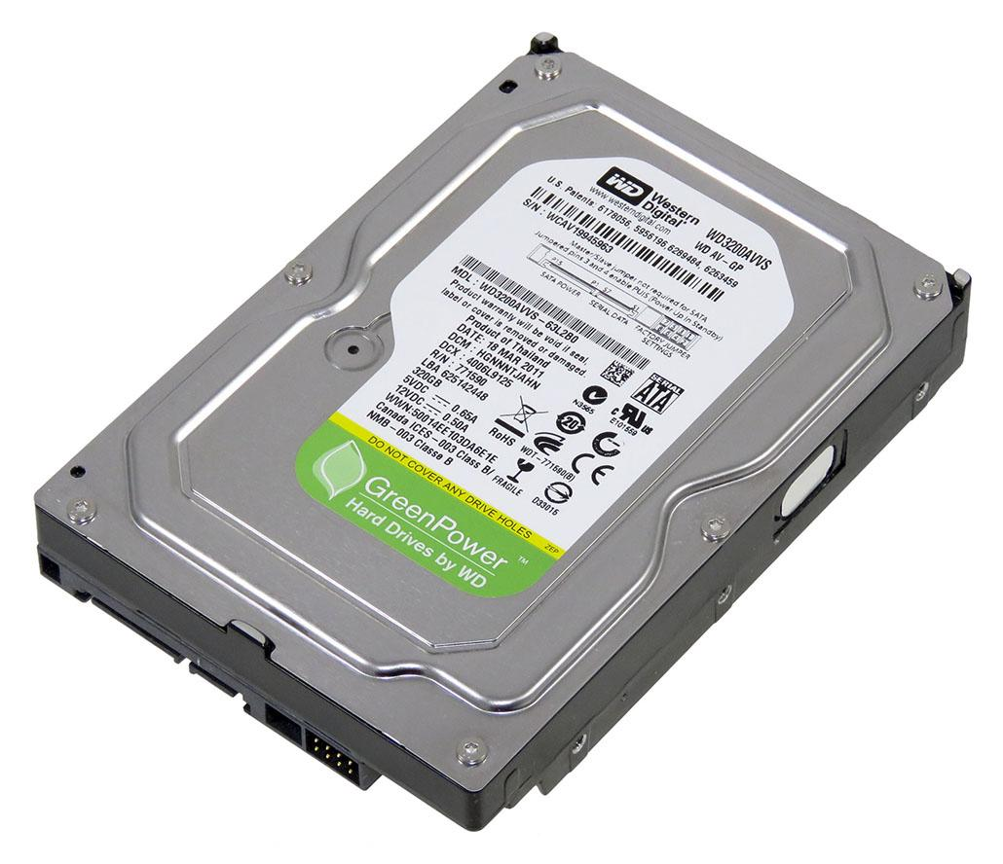
disky
Podle kapacity a připojení
Podle typu SSD x HDD
SSD je rychlejší ale dražší, takže se hodí na systém a aplikace
HDD je pomalejší ale zato je levnější, takže se hodí na soubory které nemusíte často otevírat
Připojuje se pomocí SATA jako do základní desky tak ke zdroji
Je doporučeno abyste si nekupovaly disky z bazaru, můžou už být vadné, takže je vetší riziko ztráty dat

Slide 8
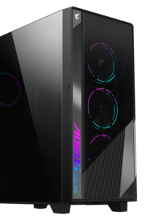
skříň
Je hodně typů, variant a provedení skříní
Jsou Big Tower, Midi Tower, Mini Tower, Mini ITX
Vše se odráží od toho co očekáváte od svého počítače
Jsou také s průhlednou bočnicí, takže si můžete koupit různé světelné doplňky
Takže si musíte dát pozor na skříně, pokud si koupíte ITX tak se vám nemůže vlézt ATX základní deska
Všechny parametry jsou uvedené na stránkách výrobce

Slide 9
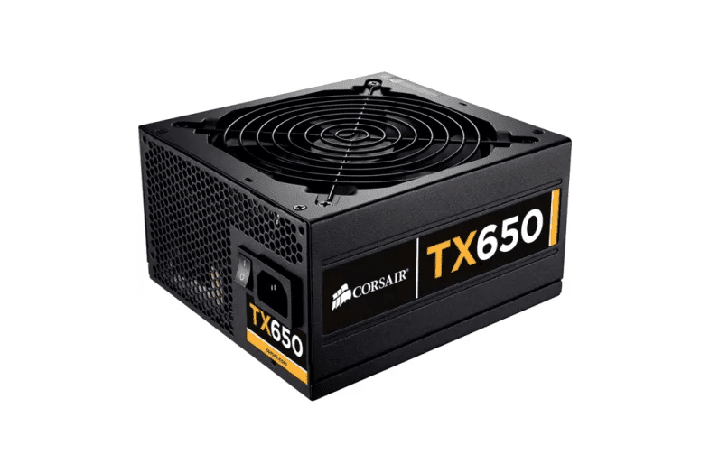
zdroj
Je nedílnou součástí PC
Je velmi důležité aby jste si vybraly dostatečný zdroj
Pokud vyberete slabý nebo vadný, může nenávratně poškodit ostatní komponenty
Vybírejte zdroj aspoň o 15% silnější než kolik je nutné, pro případné vylepšení
Zdroje se mohou pyšnit certifikací 80+, je bronzová až platinová, určuje jak moc účinný je zdroj
Vyrábí se v ATX, SFX,
Také jsou “modulární” to znamená, že se připojí kabely které jsou nutné

Slide 10
Dodatečné příslušenství
Můžete si koupit DVD reader, ale moderní skříně už nemají slot
Dokoupení RGB světélek, některé světélka se dají přímo ve Windows měnit, a podle toho co zrovna děláte (ASRock RGB Sync…) každý výrobce má svůj software
Dá se koupit televizní/zvukové/síťové karty, ale to je už moderní výkřik minulosti, většinu základní deska zvládne bez problému sama
Nesmí chybět myš, klávesnice, reproduktory a monitor
Můžete si koupit stahovací pásky a jiné různé doplňky pro správu kabeláže
Také si můžete koupit USB HUB, pokud vám došla místa, dejte do USB s nejvyšší generací (3.0)
Větráčky pro lepší odvádění vzduchu, čím větší tím jsou méně hlučné a naopak

Slide 11
Skládání PC

Slide 12
Skládání počítače
Skládání počítače je náročná a zdlouhavá záležitost, proto si udělejte hodně času
Nejprve zkuste si počítač poskládat nanečisto abyste se vyhli nepříjemnostem s nefunkčním hardwarem
Změřte si velikosti jednotlivých komponentů, abyste si byly jistí že se vše vleze do skříně
Dejte si pozor na šroubky, skříň a základní deska mají úplně jiné šroubky
Dokupte si určité HDMI kabel, SATA kabel, Ethernet kabel, teplovodivou pastu
Na stole udržujte pořádek abyste nic neztratily
Při montáži buďte opatrní abyste nic nerozbily(pády), může dojít k definitivnímu rozbití

Slide 13
Skládání Pc krok za krokem
První nainstalujte CPU, buďte opatrní, jsou na tom tenké a křehké jehličky, které se můžou zlomit
Poté vložte ramky, koukněte do manuálu jak vaše deska příjímá ramky(dual, tripple, single channel)
Naneste tenkou vrstvu teplovodivé pasty, neměla by být ji až moc a ani málo
Odstraňte fólii z chladiče
Poté můžete připevnit chladič, nechte si záležet kam bude horký vzduch odváděn
Položte skříň na záda
Připevněte základní desku

Slide 14
Skládání Pc krok za krokem
NEZAPOMEŇTE NA DISTANČNÍ SLOUPKY, jsou velmi důležité
Než začnete dávat základní desku, vložte i/o shield
Pokud máte dedikovanou grafickou kartu vložte do ji do správného slotu(blíže k CPU)
Poté dejte zdroj do skříně, většinou v dolní části
Zdroj natočte tak aby nasávání vzduchu bylo otočeno správných směrem
Připevněte disky na určené místo
Větráčky připevněte tak aby vzduch foukal na správnou stranu, jsou na nich šipky
Připojte všechny potřební kabely(SATA, AUDIO, napájecí konektory, USB, větráčky)

Slide 15
kabeláž
Je důležitou věcí, i když nemáte prosklenou bočnici
Při špatné kabeláži, se počítač více zahřívá kvůli proudu vzduchu, který naráží na kabely
Může vadit jednotlivým větráčkům
Nanáší se rychleji prach
Vypadá to lépe
Stahovací pásky, průchodky, příchytky

Slide 16
Když PC se nezapne
Častou chybou se stává že některé komponenty nejsou správně nainstalované, nemusíte mít strach s PC se nic nestane, ale bude se opakovaně restartovat nebo se nezapne
Může být vypadlý kabel u HDD/SSD
Špatně dané konektory ze skříně, v manuálu zjistíte jak na to
Slabý zdroj, nebo špatně dané napájecí konektory
Vypnutý zdroj, na zadní straně je přepínač
Nezapojený do zásuvky nebo do monitoru

Slide 17
Skládání Pc krok za krokem
Pokud máte sestavený PC a plně funkční můžeme se vrhnout na instalaci operačního systému
Budeme si popisovat jak nainstalovat Windows
Instalace se provádí pomocí USB(tzv. ISO soubor), na stránkách Microsoft
Ten zapojíte do USB systém, sám by měl zdetekovat USB a začít s instalací
Můžete zakoupit licenci na oficiálních stránkách, nebo u jiných distributorů
Nebo se můžete jít dál bez licence, není nelegální, jenom budete mít systém o pár funkcí ošizený, a také je méně bezpečný
Poté se spustí celá provázená instalace, pokud by jste měly problémy zde je podrobný návod

Slide 18
Obrázková instalace

Slide 19
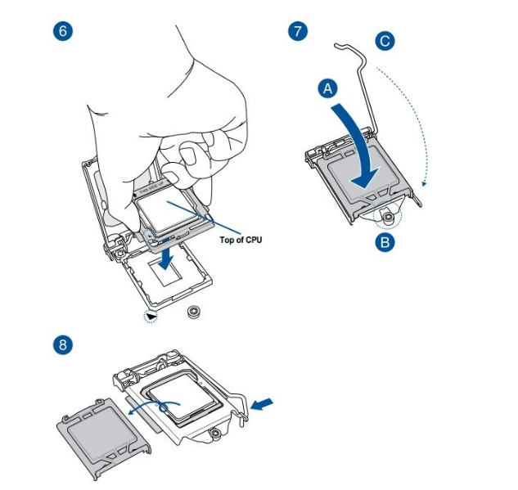
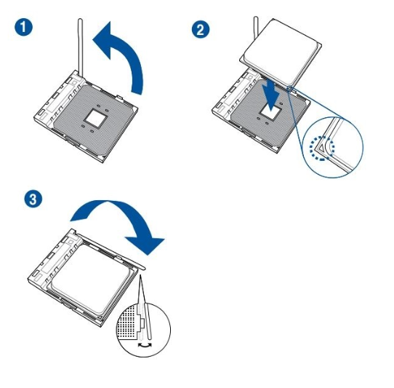
Upevnění CPU
Intel
AMD

Slide 20
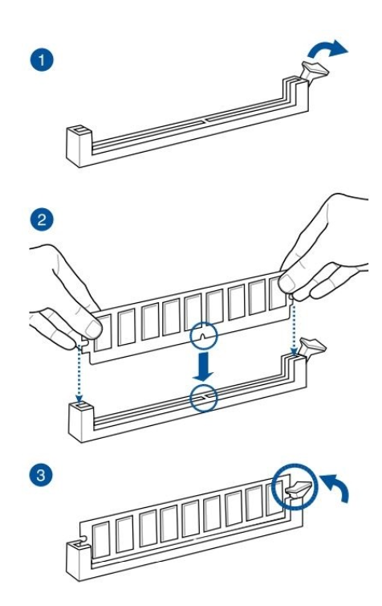
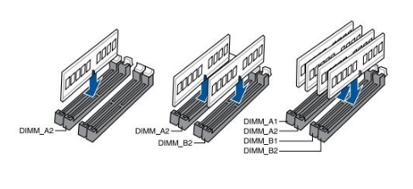
Uchycení RAM
Single dual tripple

Slide 21
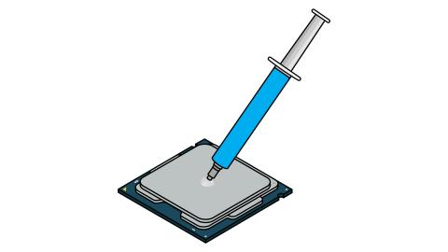
Nanesení teplovodivé pasty
Teplovodivé pasty není třeba přehánět

Slide 22
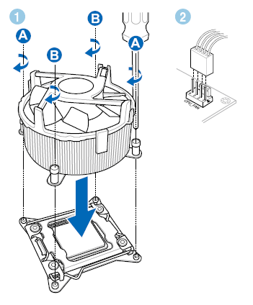
Instalace chlazení
Instalace na Intel, ale u ostatních modelů se může měnit

Slide 23
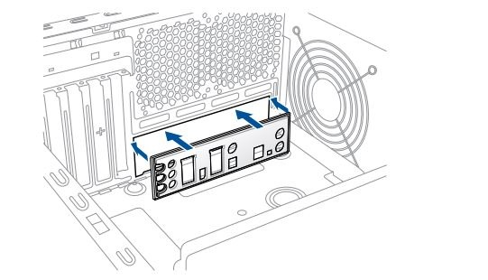
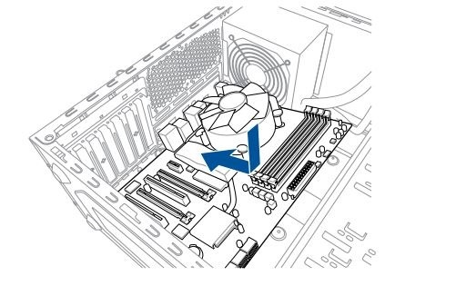
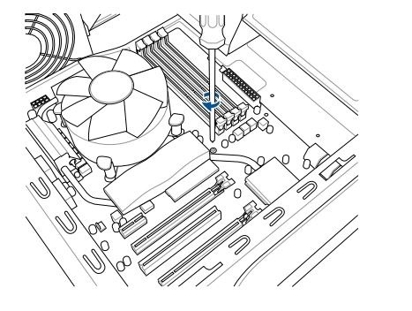
Instalace základní desky
Přišroubujeme ke skříni
DISTANČNÍ SLPOUPKY
První musíme naistalovat i/o shield

Slide 24
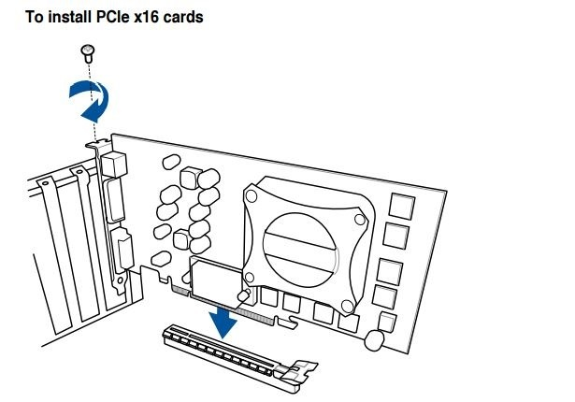
Vkládání grafické karty

Slide 25
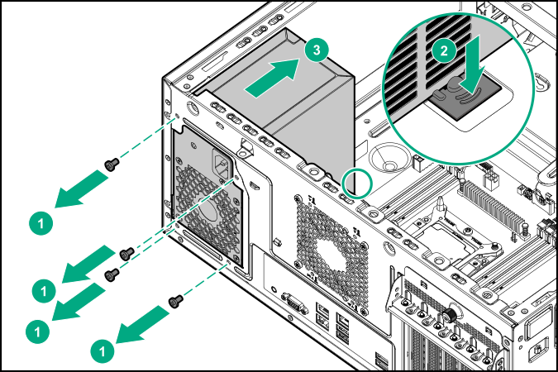
Instalace zdroje

Slide 26
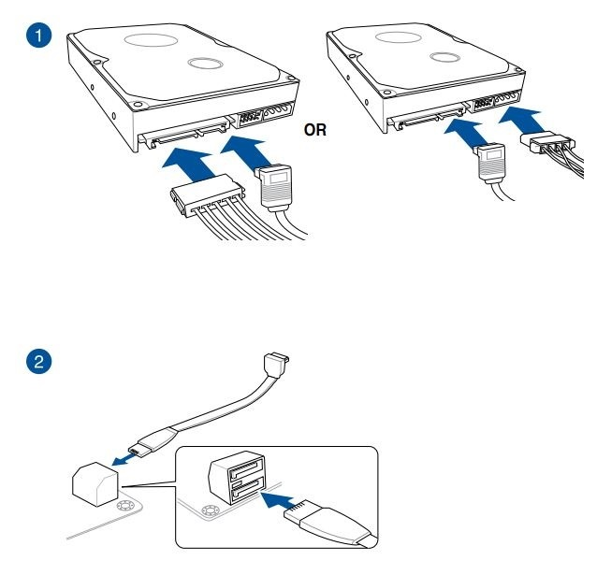
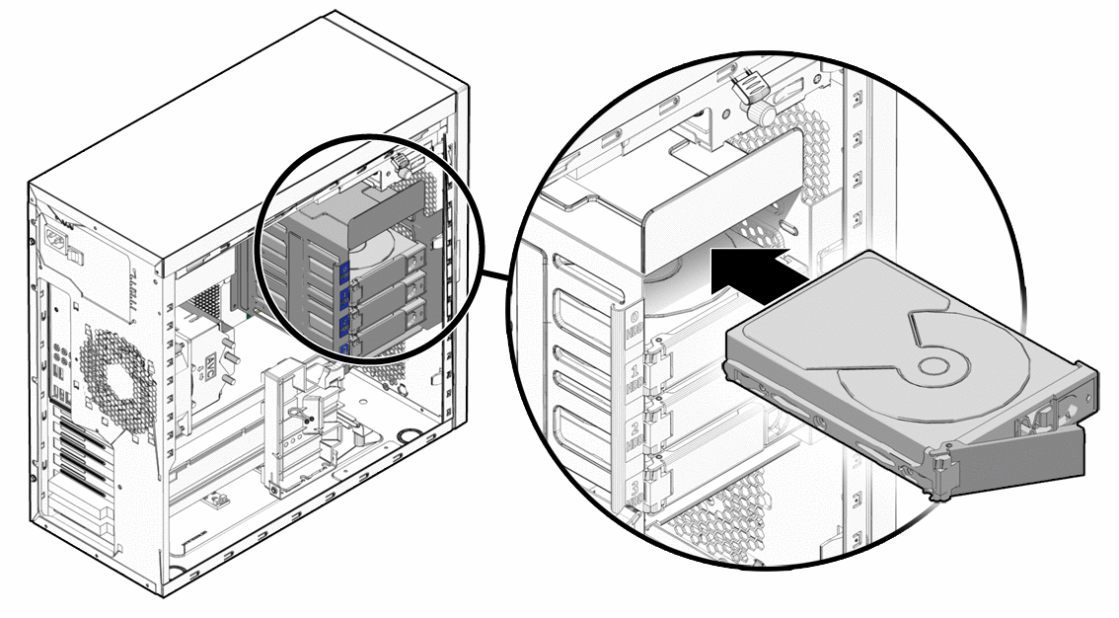
Připevňování disků

Slide 27
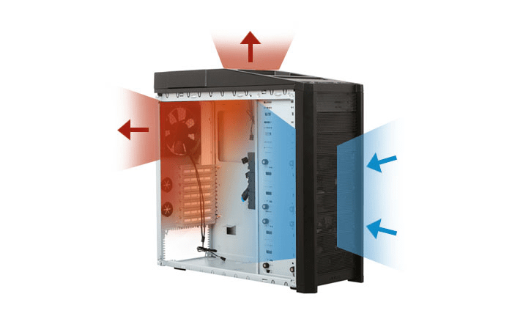
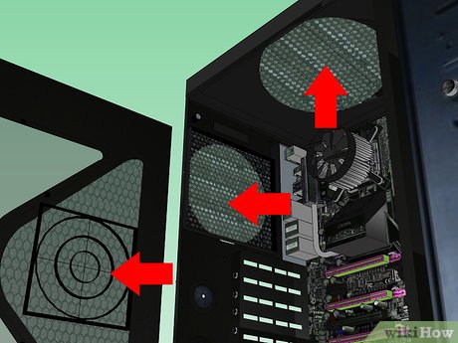
Upevňování větráčků
Jak by mělo být správně vedený vzduch

Slide 28
zdroje
https://www.amazon.com/SHANGZHAOYUAN-Motherboard-SATA3-0-Support-Processor/dp/B0BJ87KGR2
https://www.mamevsechno.cz/Intel-Celeron-G1840-Dual-Core-Processor-Socket-LGA-1150-pouzite-d1577.htm?tab=description
https://www.zive.cz/clanky/cas-na-upgrade-pocitace-ceny-pameti-ram-by-mely-klesnout-o-vice-nez-40-/sc-3-a-199512/default.aspx
https://www.amazon.ca/Intel-Cooler-LGA1150-1155-E97378-001/dp/B00BQ1C4SS
https://www.lifewire.com/power-supply-unit-2618158
https://www.gigabyte.com/cz/PC-Case
https://www.mamevsechno.cz/Interni-pevny-disk-HDD-320GB-3-5-Western-Digital-WD3200AVVS-d278.htm?tab=description
https://www.pcworld.cz/clanky/jak-se-vyvarovat-beznych-chyb-pri-stavbe-pc-1-dil/
https://www.alza.cz/jak-postavit-pc
https://www.alza.cz/jak-nainstalovat-windows-10
https://northernmicro.com/spirit-manuals/spirit-x299-as-user-manual/Installing_CPU_Heatsink_&_Fan.htm
https://www.intel.ca/content/www/ca/en/gaming/resources/how-to-apply-thermal-paste.html
https://www.neweggbusiness.com/smartbuyer/over-easy/pc-cooling-how-to-set-up-computer-case-fans/
https://docs.oracle.com/cd/E19127-01/ultra27.ws/820-6776/z40001fc1036061/index.html
https://techlibrary.hpe.com/docs/iss/ML110_Gen10/setup_install/GUID-4C3FD11D-6370-4FAE-88EA-A0CACB9F682B.html

